Slide 1
SỞ GIÁO DỤC VÀ ĐÀO TẠO HẢI DƯƠNG
TẬP HUẤN
HƯỚNG DẪN THỰC HIỆN NỘI DUNG GIÁO DỤC STEM CẤP TIỂU HỌC
Hải Dương, ngày 29 tháng 8 năm 2023

Slide 2
XÂY DỰNG VÀ TỔ CHỨC DẠY HỌC CHỦ ĐỀ STEM Ở TIỂU HỌC

Slide 3
I . Xây dựng chủ đề STEM cấp tiểu học
Khái niệm
Chủ đề STEM là chủ đề hướng tới việc vận dụng tích hợp kiến thức thuộc các lĩnh vực Khoa học, Công nghệ, Kĩ thuật, Toán học nhằm giải quyết các vấn đề thực tiễn trong bối cảnh cụ thể.
- Chủ đề STEM là cơ sở để triển khai các hoạt động giáo dục STEM ở cấp tiểu học theo nhiều hình thức tổ chức khác nhau như: dạy học các môn học theo Bài học STEM, tổ chức Hoạt động trải nghiệm STEM, tổ chức các hoạt động nghiên cứu khoa học, kĩ thuật.

Slide 4
I . Xây dựng chủ đề STEM cấp tiểu học
Tiêu chí
cần đạt khi
xây dựng
chủ đề
STEM
Chủ đề STEM được thiết kế và tổ chức sao cho học sinh có cơ hội khám phá kiến thức, kĩ năng trong chương trình môn học, vận dụng các kiến thức, kĩ năng đó để giải quyết các vấn đề thực tiễn.
Nội dung yêu cầu sự tích hợp tối thiểu 2 thành tố trong STEM, bám sát chương trình giáo dục phổ thông ở cấp tiểu học.
PPDH trong chủ đề STEM đưa học sinh vào hoạt động tìm tòi và khám phá, định hướng hành động, trải nghiệm, thực hành thí nghiệm và thực hiện/chế tạo sản phẩm.

Slide 5
I . Xây dựng chủ đề STEM cấp tiểu học
Tiêu chí
cần đạt khi
xây dựng
chủ đề
STEM
4. Hình thức tổ chức hoạt động trong chủ đề STEM lôi cuốn học sinh vào hoạt động nhóm kiến tạo.
5.Kế hoạch tổ chức hoạt động trong chủ đề STEM cần tính đến các phương án có nhiều đáp án đúng và coi sự thất bại như một phần cần thiết trong học tập.

Slide 6
I . Xây dựng chủ đề STEM cấp tiểu học
Qui trình
xây dựng
chủ đề
STEM
1. Chọn tên chủ đề: là từ hay cụm từ khái quát cho ND của chủ đề, tên chủ đề nên ngắn gọn và hấp dẫn, gợi hứng thú học tập cho HS.
2. ND tích hợp trong chủ đề: Nêu các ND trong các môn học thuộc lĩnh vực STEM được tích hợp trong chủ đề. ND tích hợp có thể là kiến thức, kĩ năng của các môn học đang học/đã học. Nếu phần lớn kiến thức để giải quyết vấn đề đặt ra trong chủ đề STEM tập trung vào một môn học nào đó thì có thể tổ chức thành bài học STEM và thực hiện thay thế bài học thông thường trong môn học đó (môn học này gọi là môn học chủ đạo).

Slide 7
I . Xây dựng chủ đề STEM cấp tiểu học
Qui trình
xây dựng
chủ đề
STEM
Nếu các kiến thức chủ yếu sử dụng thuộc nhiều môn học hoặc có thêm kiến thức mở rộng thì có thể tổ chức thành hoạt động trải nghiệm STEM. Nếu các nội dung kiến thức có tính mới, tính thử thách, khám phá công nghệ, khám phá khoa học thì tổ chức thành hoạt động nghiên cứu khoa học.

Slide 8
I . Xây dựng chủ đề STEM cấp tiểu học
Các bước
xây dựng
chủ đề
STEM
Bước 1. Tìm ý tưởng cho chủ đề STEM
Bước 2. Xây dựng tình huống có vấn đề
Bước 3. Xây dựng tiêu chí sản phẩm, giải pháp giải quyết vấn đề.
Bước 4. Thiết kế tiến trình tổ chức hoạt động dạy học/giáo dục

Slide 9
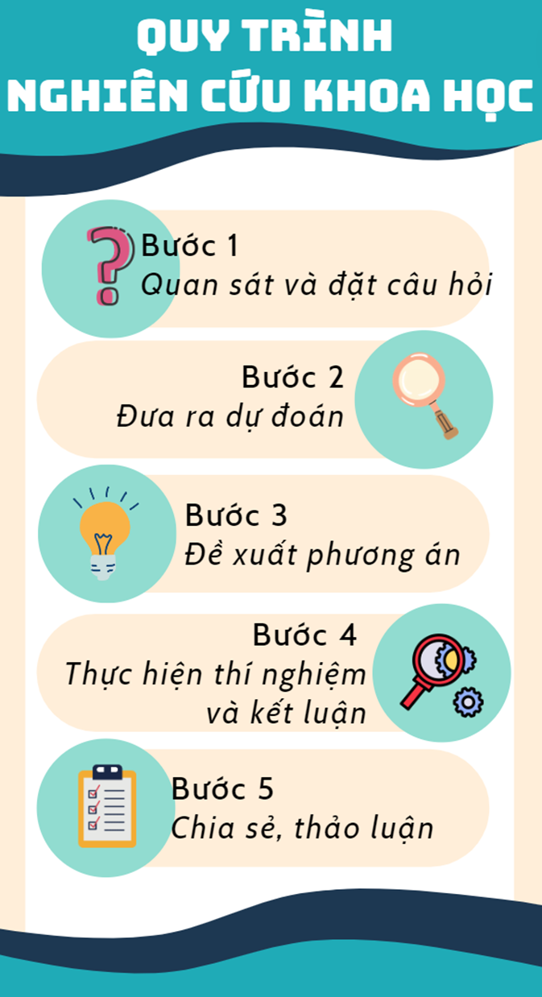
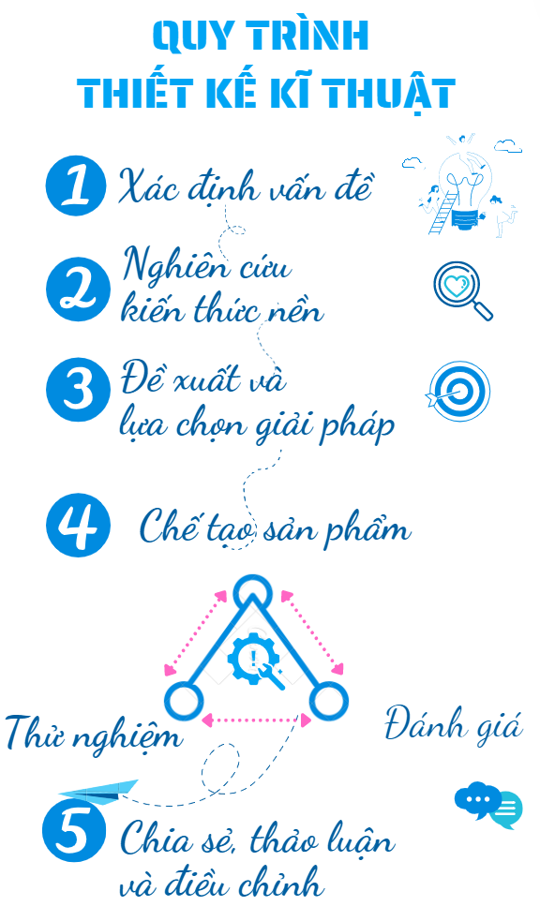
II/ Tổ chức dạy học chủ đề STEM

Slide 10
II/ Tổ chức dạy học chủ đề STEM
Ở cấp tiểu học, các chủ đề STEM chủ yếu được tổ chức theo hình thức Bài học STEM hoặc Hoạt động trải nghiệm STEM
Bài học STEM: là quá trình dạy học mà trong đó, dưới sự tổ chức của GV, HS chủ động thực hiện các HĐ học tập trong một không gian, thời gian cụ thể để giải quyết các vấn đề thực tiễn trên cơ sở vận dụng kiến thức, kĩ năng trong các lĩnh vực liên quan đến STEM, phù hợp với nội dung cụ thể trong chương trình các môn học như TNXH, Khoa học, Công nghệ, Tin học, Toán,… góp phần hình thành, phát triển PC, NL cho học sinh.

Slide 11
II/ Tổ chức dạy học chủ đề STEM
Ở cấp tiểu học, các chủ đề STEM chủ yếu được tổ chức theo hình thức Bài học STEM hoặc Hoạt động trải nghiệm STEM
Hoạt động trải nghiệm STEM: là hình thức tổ chức các HĐ giáo dục STEM thông qua câu lạc bộ STEM, ngày hội STEM, dự án học tập STEM hoặc các HĐTN STEM trong thực tế tại các địa điểm phù hợp theo mục tiêu, sở thích, năng khiếu và nguyện vọng của HS nhằm tạo hứng thú và động lực học tập góp phần hình thành phát triển NL, PC và bồi dưỡng đam mê, năng khiếu cho HS.
Không gian, thời gian để tổ chức HĐTN STEM có thể vượt ra ngoài không gian nhà trường, ngoài thời gian môn học và HĐGD

Slide 12
II/ Tổ chức dạy học chủ đề STEM
Cấu trúc
Các HĐ
trong
Bài học
STEM
HĐ theo khung KHBD CV 2345 | HĐ theo Quy trình NCKH | HĐ theo Quy trình TKKT | Ghi chú
YCCĐ của bài học | Mô tả theo định hướng khám phá kiến thức mới | Mô tả theo định hướng tạo ra SP thông qua việc khám phá KT mới hoặc vận dụng KT đã học
Đồ dung dạy học | Mô tả theo định hướng đồ dung thiết bị cần cho thí nghiệm | Mô tả theo định hướng nguyên vật liệu, thiết bị gia công để tạo sản phẩm | Xuất phát từ thực tiễn ĐDDH hiện có của đơn vị

Slide 13
II/ Tổ chức dạy học chủ đề STEM
HĐ theo khung KHBD CV 2345 | HĐ theo Quy trình NCKH | HĐ theo Quy trình TKKT | Ghi chú
Cấu trúc
Các HĐ
trong
Bài học
STEM
Hoạt động mở đầu | QS và đặt câu hỏi: HS QS các hiện tượng xung quanh để nảy sinh vấn đề và đặt được câu hỏi mà câu trả lời cần liên quan đến bài học | Xác định vấn đề Đưa ra tình huống có vấn đề cần giải quyết và giao nhiệm vụ cụ thể cho HS chế tạo sản phẩm để giải quyết vấn đề đặt ra. | Khởi động, kết nối vấn đề thực tiễn với chủ đề bài học STEM

Slide 14
II/ Tổ chức dạy học chủ đề STEM
HĐ theo khung KHBD CV 2345 | HĐ theo Quy trình NCKH | HĐ theo Quy trình TKKT | Ghi chú
Cấu trúc
Các HĐ
trong
Bài học
STEM
Thực hành, hình thành kiến thức mới | Đưa ra dự đoán và Đề xuất phương án Mục tiêu là HS phân tích, hình thành kiến thức mới | Nghiên cứu kiến thức nền, Đề xuất và lựa chọn giải pháp: Mục tiêu là HS được trải nghiệm, khám phá. Khuyến khích HS đề xuất và lựa chọn giải pháp thiết kế sản phẩm phù hợp theo tiêu chí | Đề xuất dưới dạng các nhiệm vụ học tập trải nghiệm thực tế qua thí nghiệm, khám phá thiên nhiên, chế tạo, thăm quan,..

Slide 15
II/ Tổ chức dạy học chủ đề STEM
HĐ theo khung KHBD CV 2345 | HĐ theo Quy trình NCKH | HĐ theo Quy trình TKKT | Ghi chú
Cấu trúc
Các HĐ
trong
Bài học
STEM
Thực hành, hình thành kiến thức mới | HS đưa ra dự đoán cụ thể để tìm câu trả lời và đề xuất phương án thí nghiệm; kiểm tra dự đoán bằng cách thực hiện thí nghiệm và phân tích để rút ra kết luận. | Chế tạo, thử nghiệm và đánh giá sản phẩm: HS chế tạo sản phẩm và tự đánh giá theo tiêu chí, giải pháp đã đề xuất

Slide 16
II/ Tổ chức dạy học chủ đề STEM
HĐ theo khung KHBD CV 2345 | HĐ theo Quy trình NCKH | HĐ theo Quy trình TKKT | Ghi chú
Cấu trúc
Các HĐ
trong
Bài học
STEM
Hoạt động luyện tập | Chia sẻ và thảo luận: Mục tiêu giúp HS củng cố lại các khái niệm hay KT đã chiếm lĩnh được. HS chia sẻ và báo cáo KQ cũng như quá trình khám phá/ lĩnh hội kiến thức mới | Chia sẻ, thảo luận và điều chỉnh: Mục tiêu giúp HS củng cố lại các khái niệm hay KT đã chiếm lĩnh được. HS chia sẻ và báo cáo quá trình chế tạo, thử nghiệm sản phẩm theo tiêu chí | Có thể sử dụng các câu hỏi trắc nghiệm, vấn đáp trong quá trình HS trình bày để củng cố kiến thức cho HS.

Slide 17
II/ Tổ chức dạy học chủ đề STEM
HĐ theo khung KHBD CV 2345 | HĐ theo Quy trình NCKH | HĐ theo Quy trình TKKT | Ghi chú
Cấu trúc
Các HĐ
trong
Bài học
STEM
Hoạt động vận dụng, ứng dụng | Đề xuất vận dụng kiến thức vào giải thích các hiện tượng hoặc vân đề thực tiễn | Đề xuất cải tiến sản phẩm phù hợp với người than, gia đình và cộng đồng | Đưa HS vào các tình huống mới để HS phát hiện và giải quyết những vấn đề trong đời sống thực tế liên quan đến kiến thức, sản phẩm đã thực hiện.

Slide 18
II/ Tổ chức dạy học chủ đề STEM
Các HĐ trong Bài học STEM | Các HĐ trong Bài học thông thường theo CV 2345
Điểm
khác biệt
giữa
Bài học
STEM,
Bài học
Thông
thường
Hoạt động 1: Mở đầu phải là từ một vấn đề cần giải quyết, vấn đề này thường gắn với nhu cầu thực tiễn, phù hợp với nội dung bài học và đối tượng học sinh | Hoạt động 1: Mở đầu – giáo viên có thể vào bài theo nhiều cách khác nhau miễn là gắn với nội dung bài học
Hoạt động 2: Hình thành kiến thức mới (Nghiên cứu kiến thức nền) | Hoạt động 2: Hình thành kiến thức mới

Slide 19
II/ Tổ chức dạy học chủ đề STEM
Các HĐ trong Bài học STEM | Các HĐ trong Bài học thông thường theo CV 2345
Điểm
khác biệt
giữa
Bài học
STEM,
Bài học
Thông
thường
Các hoạt động trong Bài học STEM | Các hoạt động trong Bài học thông thường theo CV 2345
Hoạt động 3: Luyện tập và vận dụng (Tìm giải pháp, chế tạo và chia sẻ) - Đề xuất và lựa chọn giải pháp - Chế tạo sản phẩm, thử nghiệm và đánh giá - Chia sẻ, thảo luận và điều chỉnh | Hoạt động 3: Luyện tập Hoạt động 4: Vận dụng

Slide 20
II/ Tổ chức dạy học chủ đề STEM
Các hoạt động | Mức 1 | Mức 2
Mức độ
triển khai
Bài học
STEM
Hoạt động 1: Mở đầu (Xác định vấn đề)
Hoạt động 2: Hình thành kiến thức mới (Nghiên cứu kiến thức nền)
Hoạt động 3: Luyện tập và vận dụng (Tìm giải pháp, chế tạo, chia sẻ
a/ Đề xuất và lựa chọn giải pháp | Mô tả cách thực hiện và giải thích tại sao cần làm như vậy (bằng lời nói và ở mức đơn giản). Chỉ và kể tên các vật liệu, dụng cụ cần sử dụng | Đề xuất ý tưởng, giải pháp (lời nói, hình vẽ), giải thích. Nêu các vật liệu, dụng cụ cần sử dụng. Phác thảo bản vẽ SP dự kiến, chú thích các vật liệu, các bước thực hiện

Slide 21
II/ Tổ chức dạy học chủ đề STEM
Các hoạt động | Mức 1 | Mức 2
Mức độ
triển khai
Bài học
STEM
Hoạt động 3: Luyện tập và vận dụng (Tìm giải pháp, chế tạo, chia sẻ
b/ Chế tạo, thử nghiệm và đánh giá | Chế tạo sản phẩm với sự hỗ trợ của giáo viên. Thử nghiệm và đánh giá sản phẩm. | Chế tạo sản phẩm theo bản vẽ đã được giáo viên chấp nhận. Thử nghiệm và đánh giá sản phẩm
c/ Chia sẻ, thảo luận và điều chỉnh | Chia sẻ, thảo luận về sản phẩm đã làm | Chia sẻ, thảo luận về sản phẩm đã làm. Đề xuất cải tiến

Slide 22
II/ Tổ chức dạy học chủ đề STEM
Gợi ý
Khung
Kế hoạch
Bài dạy
STEM
TÊN BÀI DẠY STEM/HOẠT ĐỘNG TRẢI NGHIỆM STEM (1)
Dạy tại lớp:……… Thời lượng:……tiết
Thời điểm tổ chức: Khi dạy nội dung …..(môn:…….. (2)
Mô tả bài học:
- Nội dung môn…(2) có YCCĐ như sau:……..
Để đạt được các YC đó, trong Bài học STEM/Hoạt động trải nghiệm STEM “ 1” Học sinh sẽ:…..
Nội dung chủ đạo và tích hợp trong bài học

Slide 23
II/ Tổ chức dạy học chủ đề STEM
Nội dung chủ đạo và tích hợp trong bài học
Gợi ý
Khung
Kế hoạch
Bài dạy
STEM
 | Môn học | YCCĐ
Tên môn học chủ đạo | TNXH/Khoa học
Tên môn học tích hợp | Toán
 | Công nghệ
 | Tin học
 | Mĩ thuật

Slide 24
II/ Tổ chức dạy học chủ đề STEM
I/ Yêu cầu cần đạt của bài học
Nêu YCCĐ trong môn chủ đạo và môn tích hợp
II/ Đồ dung dạy học
1/ Chuẩn bị của giáo viên
- Các phiếu học tập và phiếu đánh giá
- Các video hướng dẫn học sinh,…
- Nguyên vật liệu GV cung cấp cho các nhóm học sinh:…
2/ Chuẩn bị của HS: Nêu nguyên vật liệu mà GV yêu cầu HS chuẩn bị theo từng nhóm cụ thể (cần ghi rõ số lượng của từng nguyên vật liệu, hình minh họa nếu cần thiết,…)
Gợi ý
Khung
Kế hoạch
Bài dạy
STEM

Slide 25
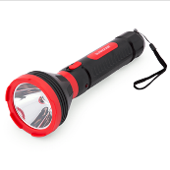
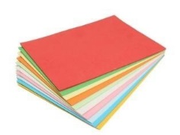
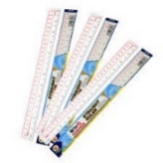
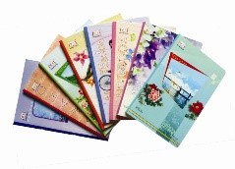
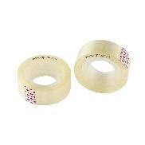
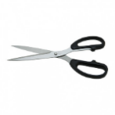
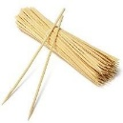
II/ Tổ chức dạy học chủ đề STEM
Đồ dùng cần chuẩn bị của HS bài Rạp chiếu bóng mini (lớp 4)
Ví dụ
Minh họa
TT | Thiết bị/Học liệu | Hình ảnh minh hoạ | Số lượng | TT | Thiết bị/Học liệu | Số lượng | Hình ảnh minh họa
1 | Đèn pin hoặc đèn flas điện thoại |  | 1 | 6 | Giấy bìa cứng A4/td> | 2
2 | Thước thẳng 20cm |  | 1 | 7 | Giấy in A4 | 2
3 | Vở, sách |  | 1 | 8 | Băng keo | 2
4 | Kéo |  | 2 | 9 | Xiên que | 5
5 | Bìa carton (40x60) cm |  | 2 | 10 | Giấy nến | 2

Slide 26
II/ Tổ chức dạy học chủ đề STEM
Gợi ý
Khung
Kế hoạch
Bài dạy
STEM
III/ Các hoạt động dạy học chủ yếu
1/ Hoạt động 1: Mở đầu – Xác định vấn đề
a/ Khởi động
b/ Giao nhiệm vụ: Nêu rõ tình huống có vấn đề cần giải quyết và nhiệm vụ cụ thể giao cho HS là tạo ra một sản phẩm nào đó để giải quyết được vấn đề đã được đặt ra.
2/ Hoạt động 2: Hình thành kiến thức mới/ Nghiên cứu kiến thức nền: ghi rõ cách giáo viên tổ chức hoặc hướng dẫn học sinh học kiến thức mới của bài học, sử dụng để giải quyết vấn đề đã đặt ra

Slide 27
II/ Tổ chức dạy học chủ đề STEM
Gợi ý
Khung
Kế hoạch
Bài dạy
STEM
III/ Các hoạt động dạy học chủ yếu
3/ Hoạt động 3: Luyện tập và vận dụng
a/ Đề xuất và lựa chọn giải pháp
b/ Chế tạo mẫu, thử nghiệm và đánh giá
c/ Chia sẻ, thảo luận và điều chỉnh

Slide 28
II/ Tổ chức dạy học chủ đề STEM
Tổ chức
HĐTN
STEM
Đây là hoạt động mà học sinh vận dụng các kiến thức đã học ở các môn học thuộc lĩnh vực STEM để giải quyết vấn đề đã đặt ra. Tùy từng vấn đề, điều kiện cụ thể có thể vận dụng cả kiến thức ngoài chương trình mà phù hợp với trình độ và năng lực học sinh.
Hoạt động trải nghiệm STEM ở tiểu học thường được tổ chức theo quy trình thiết kế kỹ thuật với các hoạt động sau

Slide 29
II/ Tổ chức dạy học chủ đề STEM
Tổ chức
HĐTN
STEM
Hoạt động 1: Mở đầu (Xác định vấn đề)
Hoạt động 2: Đề xuất và lựa chọn giải pháp
Hoạt động 3: Chế tạo sản phẩm, thử nghiệm và đánh giá
Hoạt động 4: Chia sẻ, thảo luận và điều chỉnh

Slide 30
SỞ GIÁO DỤC VÀ ĐÀO TẠO
XIN CHÂN THÀNH CẢM ƠN!

